Slide 1
Составление рассказа по опорной схеме
Обучение грамоте 1 класс
Выполнила учитель ГБОУ Школы №1392
Волошина Елена Валерьевна

Slide 2
Птицы
Насекомые
Овощи, фрукты
Животные
Деревья, цветы
Мебель
Здания
Техника для дома
Посуда

Slide 4
Выход

Slide 5
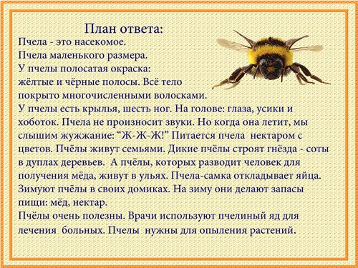

Slide 9
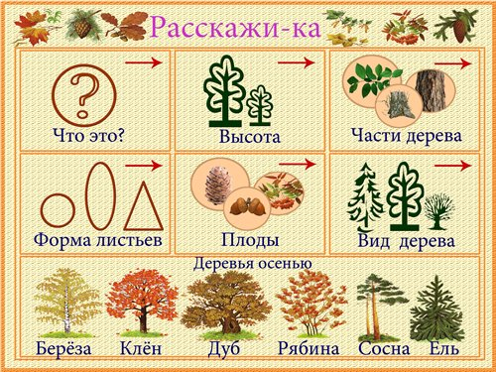
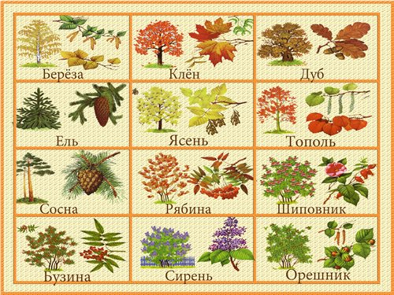

Slide 11
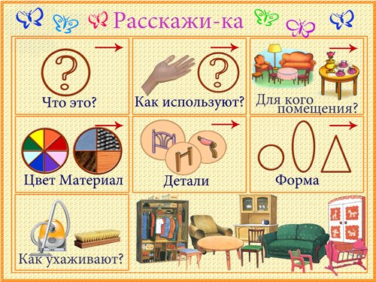

Slide 15
Схемы взяты на сайте: http://idi-k-nam.ru/post198562812/

